Slide 1
Image Processing on FPGA board Design Project
팀원1, 팀원2…,

Slide 2
Image Processing on FPGA board Design Project
프로젝트 배경
프로젝트 주제 및 내용

Slide 3
Image Processing on FPGA board Design Project
프로젝트 배경
프로젝트 주제 및 내용

Slide 4
Image Processing on FPGA board Design Project
프로젝트 수행 배경
프로젝트 계획
프로젝트명 | Image Processing on FPGA board Design Project
프로젝트 추진배경 | 시스템 반도체 설계는 HDL 언어를 이용해 이루어짐 → 우리 나라 업체에서는 대부분 Verilog HDL 언어를 사용 Verilog HDL 언어를 이용하여 반도체 설계 프로젝트를 수행함 소프트웨어는 반복적인 연산에 취약하기 때문에 하드웨어의 병렬 처리를 활용하여 해결하는 능력 실제 컴퓨팅(Computing) 환경에서 발생할 수 있는 문제를 해결 인공지능의 발달로 데이터 병목 현상을 줄이기 위해 image data의 전처리가 필수적임 Image Processing IP를 design 하고 DMA controller를 통해 메모리에 저장되어있는 image를 CPU(PS)를 거치지않고 programmable logic(PL)로 가져옴 Zynq의 board를 사용하여 위에서 말한 환경을 구성하고 PS에서의 데이터 연산 속도와 PL 영역에서 데이터 연산 속도를 비교 SoC를 설계하기 위해서 AMBA BUS를 이해해야 하며, 특히 AXI Stream의 이해가 필요함 FPGA에서 전처리한 image data를 AI Framework (Tensorflow)를 통해 딥러닝 모델에 학습하여 데이터 검증 온 디바이스 AI 기술에 대한 관심이 많아 졌으며, 이를 위한 실시간으로 데이터를 처리하기 위한 기술 습득
세부사항 | 기준시간 | 70h | 기준인원 |  | 7인
 | 환경 | Xilinx FPGA Board, VIVADO, Vitis, Python, tensorflow
 | 과제 결과물 | 시스템 반도체 구조 설계서 소프트웨어 구조 설계서 시스템 반도체 설계 결과 파일 |  | 소프트웨어 실행 결과 파일 최종 데모용 Board 동작 영상 자료 최종 보고서
프로젝트 직무역량 | 세부 직무역량 |  |  |  | 통합 직무역량
 | 시스템 반도체 설계 능력 (IP Integration, IP Design) ARM Core 활용 능력 (소프트웨어의 이해) 다양한 반도체 검증 능력(simulation, ILA, FPGA 검증) C언어 프로그래밍 (펌웨어 설계) DataSheet 작성 능력 Timing, Waveform 독해 능력 STA(Timing violation, CDC 경험) |  |  |  | 시스템 반도체 설계 디지털 하드웨어 설계 펌웨어 설계 인공지능에 대한 이해 실무 능력 함량
프로젝트 운영전략 | 프로젝트 목표 및 일정, 조 편성, 주제선성, 산출물, 평가 등 사전 OT 진행 학습자 역량, 성향 및 수준을 고려한 조 편성 평가항목 : 아이디어, 기술구현, 프로젝트 관리, 프리젠테이션, 팀 역할분담

Slide 5
Image Processing on FPGA board Design Project
프로젝트 배경
프로젝트 주제 및 내용

Slide 6
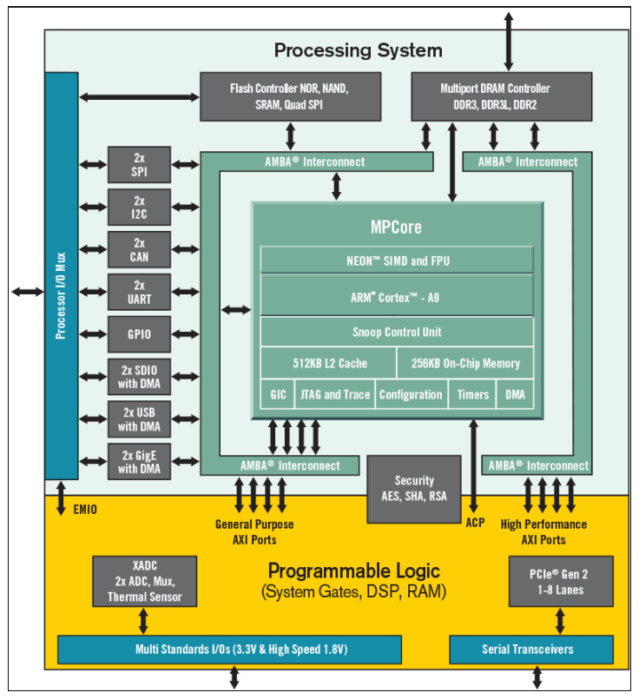
Image Processing on FPGA board Design Project
프로젝트 주제 및 내용 (System Architecture)
전공교과에서 학습한 AXI4 Interface, Memory 동작, IP design, 펌웨어 작성 및 다양한 디버깅 환경 경험을 바탕으로 최종 포트폴리오에 활용할 수 있도록 기획 - 참여기업에서 진행 중이거나 미래 산업에서 가장 발전 가능성이 큰 분야를 고려하여 수행 - 다양한 IP의 활용과 이를 Integration 하는 경험을 통해 실무에서 경험 가능한 프로젝트 수행 - 종합 실무 프로젝트의 Image Processing IP 직접 설계하고 실제 컴퓨터 환경과 비슷한 FPGA 보드에서 적용하는 경험으로 최종 포트폴리오 완성

Slide 7
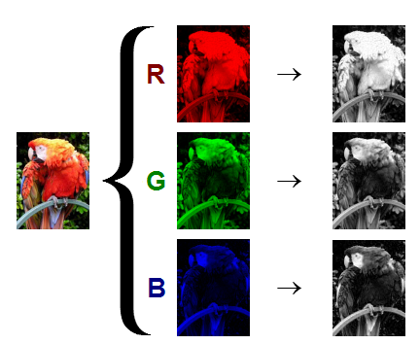
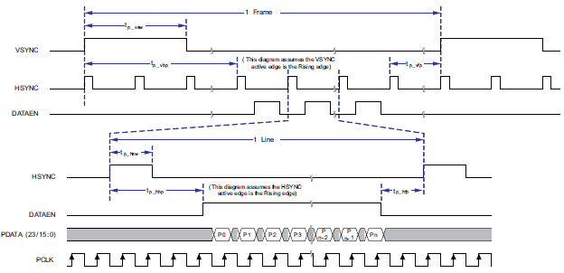
Image Processing on FPGA board Design Project
프로젝트 주제 및 내용 (Image 입/출력)
이미지는 픽셀로 구성되며, 픽셀은 RGB (빨강, 녹색, 파랑) 값 또는 그레이스케일 값으로 표현할 수 있음.각 픽셀은 X축과 Y축의 위치를 가지며, 이미지는 2차원 행렬로 표현 가능. 각각의 pixel마다 RGB로 구성되어 있는 24 bit의 이미지 데이터를 메모리에서 FPGA로 가져와서 그레이스케일로 변환하여 우측의 타이밍에 맞게 데이터를 입력 Edge를 검출하기 위한 fiter와 image data를 convolution 연산 수행이 가능한 MAC (multiplication + accumulation) 로직을 설계

Slide 8

Image Processing on FPGA board Design Project
프로젝트 주제 및 내용 (Edge Detection)
에지는 이미지에서 중요한 정보를 포함하고 있으며, 이미지 압축 알고리즘에서 에지를 감지하고 저장함으로써 데이터를 효율적으로 압축 - 이미지 처리 과정에서 에지 감지는 전처리 단계로 사용. 에지를 검출하고 그래디언트 정보를 추출함으로써 후속 작업에 필요한 정보를 준비 - 에지(Edge)는 이미지에서 물체나 구조의 경계를 나타내므로, 에지를 감지함으로써 물체의 형태와 구조를 식별

Slide 9
Image Processing on FPGA board Design Project
프로젝트 주제 및 내용 (Kernal Computation for Quantization)
Operation | Energy (pJ) | Area (um^2)
8 bit Add | 0.03 | 36
16 bit Add | 0.05 | 67
32 bit Add | 0.1 | 137
16 bit FP Add | 0.4 | 1360
32 bit FP Add | 0.9 | 4184
8 bit Mult | 0.2 | 282
32 bit Mult | 3.1 | 3495
16 bit FP Mult | 1.1 | 1640
32 bit FP Mult | 3.7 | 7700
Multiplication은 전력 소모와 면적 측면에서 매우 비효율적인 연산이므로, 특정한 형태로 multiplication을 줄이는 방법이 사용된다. Gauss complex multiplication Strassens’s matrix multiplication Winograd transform

Slide 10
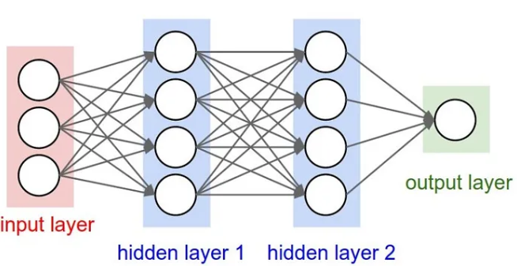

Image Processing on FPGA board Design Project
프로젝트 주제 및 내용 (데이터 정합성 검증)
?
Data Preprocessing by FPGA
FPGA에서 전처리한 image data를 AI Framework (Tensorflow)를 통해 딥러닝 모델에 학습하여 데이터 검증 활용가능분야로 반도체 웨이퍼나 디스플레이 불량 이미지 데이터를 학습하여 공정 과정에서 발생하는 불량을 실시간으로 판별 가능 이미지 데이터를 전처리 하여 데이터 용량을 줄이며 병렬 처리가 가능한 연산 로직을 구현함으로써 온 디바이스 AI 기술에 적용 가능함

Slide 11
SoC Semiconductor Peripheral RTC Design Project
프로젝트 주제 및 내용
역량 요구사항 | 필요 기술(직무 역량) | 인력양성 목표(훈련 목표)
Verilog HDL 설계 이해 Zynq Architecture 이해 AMBA BUS 이해 Memory 동작 이해 AXI Stream 이해 Module Level 설계 Top Level 설계 조합논리회로 설계 이해 순차논리회로 설계 이해 Testbench 작성 능력 C언어 활용 능력 (펌웨어 작성) Image Processing에 대한 이해 Python (Tensorflow)을 활용한 검증 | Verilog HDL 기술 Timing Chart 작성 기술 활용 기술 EDA Tool 언어 활용 기술 C 설계 사양 기능별 구체적 기술 능력 설계 사양 비교분석 기술 전체 설계 흐름도 작성 기술 각 단계별 결과물 정리 및 보고서 작성 능력 | 참여자의 역량을 반영한 핵심 기술교육과 프로젝트 수행을 통해 반도체 IP 설계 및 검증 전문가 양성/ 하드웨어와 소프트웨어 지식을 동시에 가지는 실무 특화 인재 양성
구분 | 프로젝트 주제 | 난이도
팀 프로젝트 | Image Processing on FPGA board Design Project | 최 상

